Slide 1
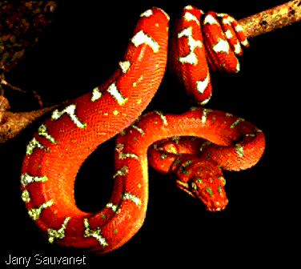
RIESGOS BIOLÓGICOS
OFIDISMO

Slide 2
RIESGOS BIOLÓGICOS
OFIDIOS: LOS OFIDIOS O SERPIENTES PERTENECEN AL (PHILUM) DE LOS CORDADOS (CHORDATA), PUES POSEEN CUERDA DORSAL Y SIMETRÍA BILATERAL. AL GRUPO DE LOS VERTEBRADOS POR TENER UN ENDOESQUELETO Y UN CRÁNEO QUE ENVUELVE AL ENCÉFALO.
CLASE DE LOS REPTILES, POR TENER UN CORAZÓN CON TRES CAVIDADES, RESPIRACIÓN PULMONAR Y TEMPERATURA CORPORAL VARIABLE (POIQUILOTERMOS) INCLUIDO DENTRO DEL ORDEN DE LOS ESCAMOSOS,
(CUERPO CUBIERTO DE ESCAMAS EPIDÉRMICAS.) TIENEN CUERPO CILÍNDRICO CARENTE DE EXTREMIDADES.

Slide 3
RIESGOS BIOLÓGICOS
OFIDIOS: PRESENTAN EL HUESO CUADRADO LIBRE, QUE LES PERMITE ABRIR LA BOCA AMPLIAMENTE PARA ENGULLIR A SUS PRESAS.
TIENEN LENGUA BÍFIDA, DIENTES AFILADOS CURVADOS HACIA ATRÁS Y UNA ESCAMA TRANSPARENTE QUE LES CUBRE LOS OJOS.

Slide 4
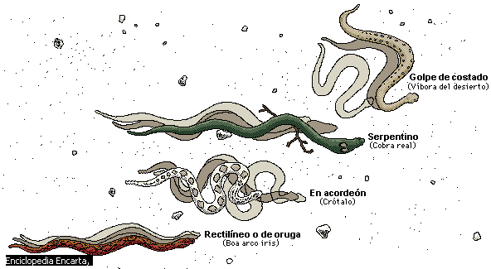
RIESGOS BIOLÓGICOS
OFIDISMO: FORMAS DE MOVIMIENTO.

Slide 5
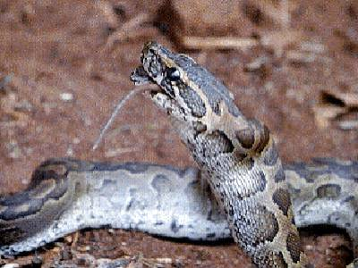
RIESGOS BIOLÓGICOS: OFIDISMO
SERPIENTE ENGULLENDO A SU PRESA
LAS SERPIENTES, SON CARNÍVORAS, SE ALIMENTAN ASI:. LA MANDÍBULA INFERIOR, ESTÁ FORMADA POR DOS HUESOS UNIDOS EN LA BARBILLA POR UN LIGAMENTO QUE, PUEDE ABRIRSE PARA DAR CABIDA A ANIMALES ENTEROS.

Slide 6
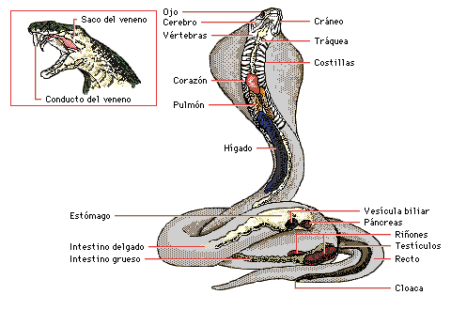
RIESGOS BIOLÓGICOS: OFIDISMO
ANATOMÍA DE UNA SERPIENTE

Slide 7
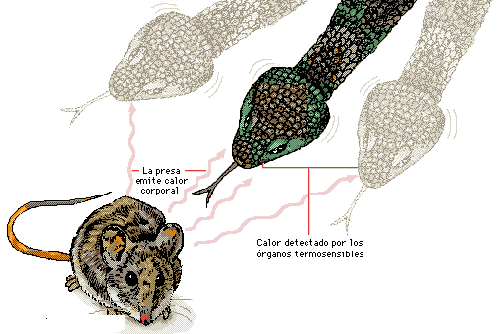
OFIDISMO
PERCEPCIÓN DEL CALOR
CON ÓRGANOS TERMOSENSIBLES

Slide 8
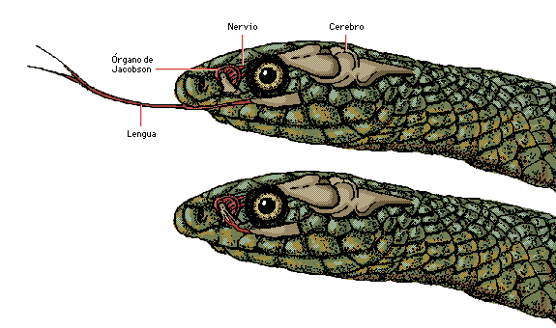
ÓRGANO DE JACOBSON
ÓRGANO SENSORIAL EXTRA DEL PALADAR DE LA SERPIENTE ACENTÚA SU OLFATO. CONSISTE EN DOS ESTRUCTURAS SACULARES HUECAS MUY SENSIBLES. EL OLFATO DE LA SERPIENTE LE PERMITE LOCALIZAR A SUS PRESAS.

Slide 9
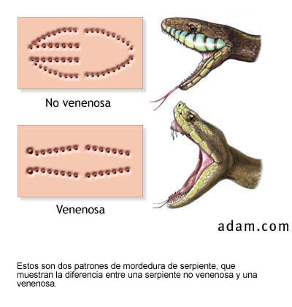
SERPIENTE NO/SI VENENOSA
FORMAS DE LA MORDEDURA

Slide 10
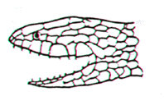
SERPIENTE NO/SI VENENOSA
FORMAS DE LA DENTADURA
AGLIFA
(NO VENENOSA)

Slide 11
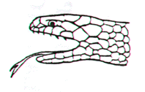
SERPIENTE NO/SI VENENOSA
FORMAS DE LA DENTADURA
OPISTOGLIFA
(SEMI-VENENOSA)

Slide 12
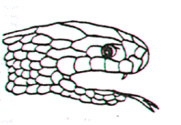
SERPIENTE NO/SI VENENOSA
FORMAS DE LA DENTADURA
PROTEROGLIFA
(VENENOSA CORALES)

Slide 13
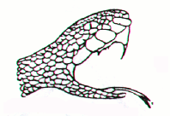
SERPIENTE NO/SI VENENOSA
FORMAS DE LA DENTADURA
SELENOGLIFA
(VENENOSA: BOTRHOPS, CASCABELES, LACHESIS)

Slide 14
SERPIENTE NO/SI VENENOSA
POR SUS CARACTERISTICAS GENERALES:
SERPIENTES VENENOSAS
CABEZA ANCHA CON CUELLO FINO, ESCAMAS EN LA PARTE SUPERIOR DE LA CABEZA, UNA ESCAMA ENTRE LA NARIZ Y EL OJO, ESCAMAS CON CADENA (LINEA EN LA MITAD), COLA CORTA Y SE ADELGAZA BRUSCAMENTE, OJO CON PUPILA VERTICAL, NO LE TEME A LA PRESENCIA DEL HOMBRE

Slide 15
SERPIENTE NO/SI VENENOSA
POR SUS CARACTERISTICAS GENERALES:
SERPIENTES NO VENENOSAS
CABEZA POCO ANCHA CON CUELLO NO DEFINIDO
PLACAS EN LA PARTE SUPERIOR DE LA CABEZA
VARIAS ESCAMAS ENTRE LA NARIZ Y EL OJO, UN ORIFICIO A CADA LADO, ESCAMAS LISAS, SIN CARENA (GENERALMENTE), COLA LARGA SE ADELGAZA GRADUALMENTE, OJO CON PUPILA REDONDA, Y HUYE A LA PRESENCIA DEL HOMBRE.

Slide 16
RIESGOS BIOLÓGICOS: OFIDISMO
DE LAS SERPIENTES EXISTENTES EN PANAMÁ Y LAS FRONTERAS CON COSTA RICA Y COLOMBIA 18 ESPECIES SON VENENOSAS. ESTAS SE UBICAN EN LAS FAMILIAS VIPERIDAE, CONOCIDAS COMO "TOBOBAS", HYDROPHIIDAE O "SERPIENTE DE MAR" Y ELAPIDAE O "CORALES".

Slide 17
OFIDISMO
LAS SERPIENTES DE LA FAMILIA VIPERIDAE SP (COMO LA BOTRHOPS-X) SON OFIDIOS DE GRAN DIVERSIDAD MORFOLÓGICA Y FISIOLÓGICA GRACIAS A LAS CUALES HAN PODIDO ADAPTARSE A LOS DIFERENTES HÁBITATS Y MICROHÁBITATS.

Slide 18
RIESGOS BIOLÓGICOS: OFIDISMO
FAMILIA VIPIRIDAE.
SUBFAMILIA CROTALIDAE.
GENERO BOTRHOPS:
BOTRHOPS PICADOI: TIMBA, SAPA.
BOTRHOPS ASPER.EQUIS.TERCIOPELO. MAPANÁ.
BOTRHOPS GODMANI: TOBOBA DE ALTURA.
BOTRHOPS LANSBERGI: PATOQUILLA.PATOCA.
BOTRHOPS NIGROVIRIDIS: TAMAGÁ VERDE.
BOTRHOPS MONTICELLI NEGRETA:RABO DE ZORRA, RABO DE RATÓN.
BOTRHOPS NUMMIFER:
BOTRHOPS NASUTUS.TAMAGÁ.
BOTRHOPS LATERALIS: ARBORICOLA. LORA.
BOTRHOPS SCHLEGELLI. BOCARACÁS. OROPEL.

Slide 19
RIESGOS BIOLÓGICOS: OFIDISMO
FAMILIA VIPIRIDAE.
GENERO LACHESIS:
SOSPECHA EXCEPCIONAL.
LACHESIS STEMPRYS.
LACHESIS MUTA. DORMILONA. VERRUGOSA.

Slide 20
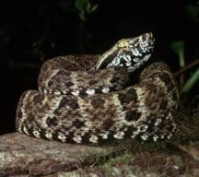
RIESGOS BIOLÓGICOS
OFIDISMO: BOTHROPS ATROX. “ASPER”
MAPANÁ. TERCIOPELO GUAYACÁN BARBA AMARILLA MACAUREL TAYA . EQUIS.
VIBORA BLANCA.
FER DE LANCE.
VIBORA DE GAJO.
CAUSA DE LOS ATAQUES MAS GRAVES POR SU GRAN TAMAÑO.

Slide 21
OFIDISMO EN PANAMÁ 1990 A 2001
 | 1990 | 1991 | 1992 | 1993 | 1994 | 1995 | 1996 | 1997 | 1998 | 1999 | 2000 | 2001
1500 |  |  |  |  |  |  |  |  |  |  | 1798 | 1509
1000 |  | 1151 | 1068 | 1185 | 1298 | 1127 | 1155 | 1388 | 1132 | 1425
5000 | 828

Slide 22
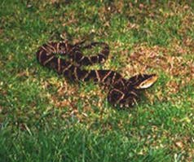
BOTRHOPS ASPER O EQUIS

Slide 23
EQUIS O FER DE LANCE O TERCIOPELO O MAPANÁ.
SE ENCUENTRAN EN CUALQUIER ECOSISTEMA DE PANAMÁ. SON MUY AGRESIVAS Y VENENOSAS. LAS HEMBRAS PUEDEN PARIR 50 O MÁS EJEMPLARES POR PARTOS.

Slide 24
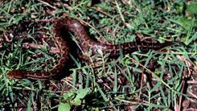
BOTRHOPS GODMANNI
TOBOBA DE ALTURA

Slide 25
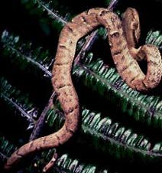
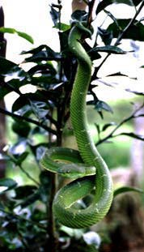
BOTRHOPS LATERALIS
ETAPA DE CRÍA Y ADULTA. LORA ARBORICOLA.

Slide 26
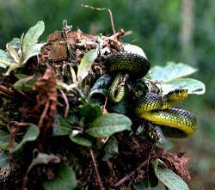
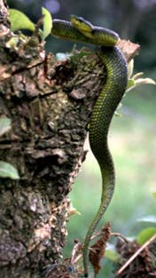
BOTRHOPS NIGROVIRIDIS
TAMAGÁ VERDE. TOBOBA DE ARBOL.

Slide 27
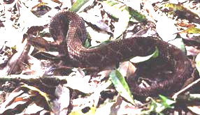
BOTRHOPS PICADOI

Slide 28
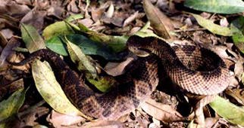
ATROPOIDES NUMMIFER
MANO DE PIEDRA

Slide 29
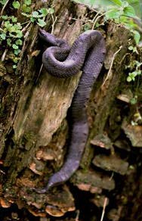
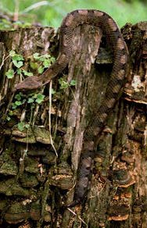
BOTRHOPS(nasuta) (tamagá):

Slide 30
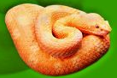
RIESGOS BIOLÓGICOS: OFIDISMO
BOTRHOPS SCHLEGELII
BOCARACÁ. OROPEL, TOBOBA DE PESTAÑAS.
CRÓTALO CORNUDO DE SCHLEGELII.

Slide 31
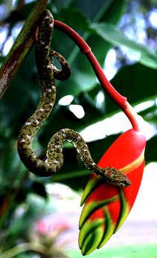
BOTRHOPS SCHLEGELII
VARIDAD PINTADA O BOCARACÁ
UNA DE LAS 48 ESPECIES DEL GÉNERO BOTHROPS, CABEZA TRIANGULAR Y APLANADA. DORSO DE COLOR VERDE CON FRANJAS TRANSVERSALES PARDORROJIZAS.

Slide 32
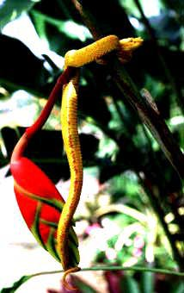
BOTRHOPS SCHLEGELII
VARIEDAD AMARILLA U OROPEL
HABITA EN LA PLUVISILVA TROPICAL; ES ARBORÍCOLA Y POSEE UNA COLA PRENSIL. MORDEDURA EN LA CABEZA Y CUELLO CON DIFUSION MÁS RAPIDA DEL VENENO. LAS HEMBRAS ALUMBRAN HASTA 60 CRÍAS. SU VENENO ES MUY TÓXICO PARA EL SER HUMANO.

Slide 33
BOCARACÁS
SUELEN ENCONTRARSE EN LOS ÁRBOLES SOBRE TODO LOS FLOREADOS Y/O CON SEMILLAS YA
QUE SE ALIMENTAN DE ELLAS O DE LAS AVES QUE ACUDEN A
CONSUMIRLAS. SON MENOS AGRESIVAS QUE LAS EQUIS O LAS PATOCAS.

Slide 34
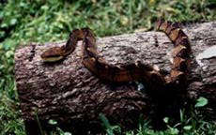
LACHESIS MUTA (MATABUEY O CASCABEL MUDA):

Slide 35
VERRUGOSA
SUELEN ENCONTRARSE EN LA SELVA DE DARIEN, DONDE LE TEMEN MÁS QUE A LAS EQUIS. IGUAL QUE LAS EQUIS CRECEN MUCHO Y SON MUY GRUESAS HASTA DOS METROS. LA UNICA DE LAS VIPIRIDAE QUE PONE HUEVOS (14 DE PROMEDIO). IGUAL QUE LA EQUIS ES MUY VENENOSA.

Slide 36
SERPIENTE NO/SI VENENOSA
POR SUS CARACTERISTICAS GENERALES:
CORALES VENENOSAS
CABEZA PEQUEÑA SIN CUELLO DEFINIDO Y OJOS PEQUEÑOS, ANILLOS ROJOS, NEGROS Y BLANCO-AMARILLO QUE RODEAN EL CUERPO COMPLETAMENTE

Slide 37
SERPIENTE NO/SI VENENOSA
POR SUS CARACTERISTICAS GENERALES:
CORALES NO VENENOSAS
CABEZA GRANDE CON CUELLO DEFINIDO Y OJOS GRANDES, LOS ANILLOS NO RODEAN EL CUERPO COMPLETAMENTE, VIENTRE BLANCO

Slide 38
RIESGOS BIOLÓGICOS: OFIDISMO
FAMILIA ELAPIDAE
GENERO MICRURUS. CORAL.
SOSPECHA DE ATAQUES. TODAS LAS SERPIENTES DE CORAL EXHIBEN UN PATRÓN DE ANILLOS O BANDAS DE COLOR NEGRO, AMARILLO-BLANCO Y ROJO BRILLANTE.
EL NOMBRE CIENTÍFICO DE LA CORAL AMERICANA O CORALILLA ES MICRURUS FULVIUS.

Slide 39
FAMILIA ELAPIDAE
GENERO MICRURUS. CORALES.
ESTA FAMILIA CONSTA DE 4 ESPECIES VENENOSAS Y SE PUEDEN SUBDIVIDIR EN DOS SUBGRUPOS:
A-CORAL DE ANILLOS DE TRES COLORES: AQUÍ SE UBICAN TRES ESPECIES: MICRURUS NIGROCINCTUS, MICRURUS ALLENI Y MICRURUS CLARCKI:
B-CORAL DE ANILLOS DE DOS COLORES: ANTES MICRURUS MIPARTITUS, PERO EN LA ACTUALIDAD M. MULTIFASCIATUS.

Slide 40
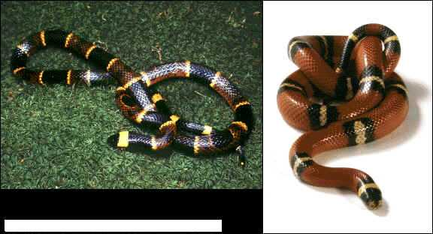
RIESGOS BIOLÓGICOS: OFIDISMO
FAMILIA ELAPIDAE
GENERO MICRURUS. CORAL.
SERPIENTE DE LECHE. NO VENENOSA. MIMETISMO

Slide 41
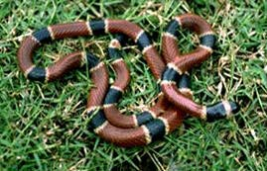
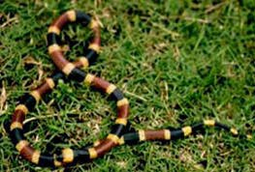
FAMILIA ELAPIDAE
GENERO MICRURUS. CORALES.
MICRURUS NIGROCINCTUS: EXISTEN DOS SUBESPECIES:
M. N. NIGROCINCTUS PROPIAMENTE DICHA. (IZQUIERDA)
M. N. MOSQUITENSIS (DERECHA). COLORES MÁS INTENSOS Y ANILLOS AMARILOS MÁS ANCHOS

Slide 42
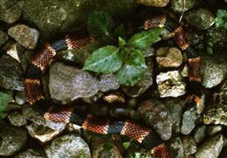
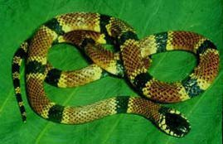
FAMILIA ELAPIDAE
GENERO MICRURUS. CORALES.
MICRURUS ALLENI Y MICRURUS CLARCKI:
EN LA M. ALLENI (IZQUIERDA) LA PLACA NEGRA SOBRE LA CABEZA ES PEQUEÑA, MIENTRAS QUE EN M. CLARCKI (DERECHA) ESTA ES PROMINENTE Y CUBRE CASI LA TOTALIDAD DE LA CABEZA.

Slide 43
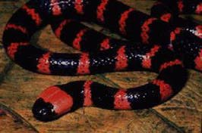
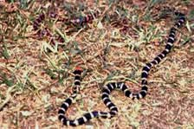
FAMILIA ELAPIDAE
GENERO MICRURUS. CORALES.
B-CORAL DE ANILLOS DE DOS COLORES:
ANILLOS NEGRO Y ROJO O/ NEGRO Y BLANCO. SE LE CONOCE COMO "GARGANTILLA". M. MULTIFASCIATUS.

Slide 44
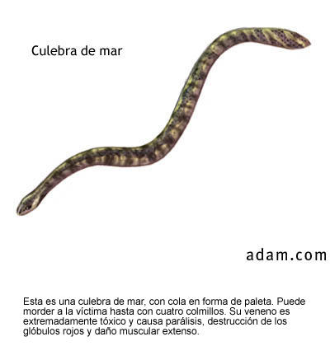
RIESGOS BIOLÓGICOS: OFIDISMO
FAMILIA HIDROPHIIDAE.
GENERO HIDROPHIS. SERPIENTES MARINAS. NO SE CONOCEN ACCIDENTES PUES EVITA EL CONTACTO CON HUMANOS. AUNQUE SON CAPTURADAS POR REDES DE PESCADORES. . EL GÉNERO MÁS ABUNDANTE DE ESTA FAMILIA ES HYDROPHIS. EL NOMBRE CIENTÍFICO DE LA SERPIENTE MARINA NEGRA Y AMARILLA ES Pelamis platurus.
SERPIENTE VENENOSA

Slide 45
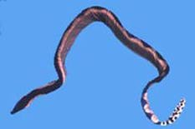
FAMILIA HIDROPHIIDAE.
CONOCIDA COMO "SERPIENTE DE MAR" (PELAMIS PLATURUS). SE ENCUENTRA ÚNICAMENTE EN EL OCÉANO PACÍFICO
GENERO HYDROPHIS
ALCANZA TAMAÑOS ENTRE 90 cm. a 1 m. DE LARGO.

Slide 46
FAMILIA HIDROPHIIDAE:
GENERO HYDROPHIS
POSEE BOCA PEQUEÑA Y UN PAR DE COLMILLOS FRONTALES FIJOS UBICADOS EN EL MAXILAR SUPERIOR (PROTEROGLIFA).
VIENTRE GRISÁCEO, DORSO NEGRO, UNA FRANJA AMARILLA A CADA LADO Y LA COLA EN FORMA APLANADA LATERALMENTE.
EN SU AMBIENTE NATURAL Y EN CAUTIVERIO NO ES UNA ESPECIE AGRESIVA, PRODUCE POCA CANTIDAD DE VENENO.

Slide 47
FAMILIA HIDROPHIIDAE:
GENERO HYDROPHIS
VIVE ESPECIALMENTE EN BAHÍAS Y GOLFOS, A 1-3 KM DE LA COSTA.
PARA ESTA ESPECIE NO HAY SUERO ANTIOFÍDICO, EN PANAMÁ.
HAY TRATAMIENTO HOSPITALARIO, POR LO TANTO ANTE UN ACCIDENTE CON ESTA ESPECIE EN PARTICULAR, HAY QUE TRASLADAR A LA PERSONA DE INMEDIATO A UN CENTRO DE ATENCIÓN MÉDICA.

Slide 48
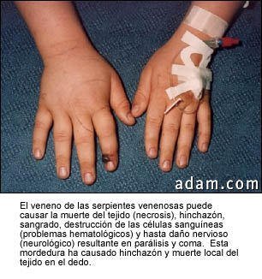
EFECTO DEL VENENO DE LA SERPIENTE VENENOSA. NECROTOXICO.NEUROTOXICO Y HEMATOTOXICO.

Slide 49
RIESGOS BIOLÓGICOS: OFIDISMO
EL VENENO DE LA SERPIENTE ES UNA MEZCLA HETEROGÉNEA DE COMPUESTOS, BIOLÓGICA Y FARMACOLÓGICAMENTE ESPECIALIZADOS.
LE SIRVEN PARA CAZAR, AYUDAR A SU DIGESTIÓN, Y DEFENDERLAS DE POSIBLES PREDADORES.

Slide 50
COMPONENTES ENZIMÁTICOS DEL VENENO DE LAS SERPIENTES VIPÉRIDAS. DOS GRUPOS:
I. FOSFOLIPASA A2, F- HIALURONIDASA, L-AMINOÁCIDO OXIDASA, FOSFATASA, DNASA, RNASA Y PEPTIDASA. COMUN EN TODA SERPIENTE.
II. ENZIMAS QUE SOLO SON ENCONTRADAS EN LOS VIPÉRIDOS: CALICREINAS, TROMBINO-SERPENTINAS, FIBRINOGENASAS, ACTIVADOR DEL FACTOR X, Y METALOPROTEINASAS DE TEJIDO CONECTIVO.

Slide 51
1. CITOTOXICIDAD.
2. HEMÓLISIS, MIONECRÓSIS,
3. NEUROTOXICIDAD Y ANTICOAGULACIÓN;
4. HIDROLÍTICAMENTE SOBRE LA LECITÍNA EN EL CARBONO 2.
FORMA LISOLECITINA, LA CUAL DESTRUYE EL ERITROCITO Y PRODUCE HEMÓLISIS INTRAVASCULAR INDIRECTA
LAS FOSFOLIPASAS A2 PARTICIPAN EN LOS EFECTOS DEL VENENO COMO:

Slide 52
LOS EFECTOS ANTICOAGULANTES SE DEBEN A LA ACCIÓN DE :
1.INHIBIDORES DE LA ACTIVACIÓN DEL FACTOR X, ACTIVACIÓN DE LA TROMBINA Y PROTROMBINA.
2.ACTIVIDAD DEGRADATIVA SOBRE EL FIBRINÓGENO Y LA FIBRINA DE LAS FIBRINOGENASAS.
3.GENERACIÓN DE "FIBRINA ANÓMALA" POR PARTE DE LAS TROMBINOSERPENTINAS.
LOS COÁGULOS ASÍ FORMADOS SON INESTABLES, PORQUE LAS TROMBINOSERPENTINAS NO ACTIVAN EL FACTOR XIII, y LA FIBCR13 PRODUCIDA ES ESTRUCTURALMENTE DISTINTA A LA TROMBINA.

Slide 53
ENVENENA MIENTO | LOCAL | SISTEMI- CO
SOSPECHA | HUELLAS DE COLMILLOS | SIN SINTOMAS
LEVE | HUELLAS DE COLMILLOS. DOLOR, EDEMA (HINCHAZON), ERITEMA ENROJECIMIEN- TO DE 2.5 A 12 CM. | MAREO. SUDORA- CIÓN

Slide 54
ENVENENA MIENTO | LOCAL | SISTEMICO
MODERADO | DOLOR SEVERO. EDEMA Y ERITEMA DE 15 A 30 CM. HEMORRAGIA LOCAL. | LABORATORIO ANORMAL. HIPOTENSIÓN LEVE, GINGIOVORRAGIACOAGULOPATÍA DE CONSUMO. HEMOPTISIS. HEMATURIA.
SEVERO | EXTENSIÓN DEL EDEMA Y ERITEMA A TODO EL MIEMBRO AFECTADO. HEMORRAGIA. FLICTENAS Y NECROSIS. | DISFUNCIÓN ORGÁNICA MÚLTIPLE. SÍND.HEMORRÁGICO MÚLTIPLE. DAÑO DE SNC. INSUF. RENAL. SHOCK.

Slide 55
ENVENENA MIENTO | LOCAL | SISTEMICO
MUY SEVERO | LOS MISMOS SÍNTOMAS DEL CUADRO ANTERIOR MAS ACENTUADOS. | CUADRO ANTERIOR MAS ACENTUADO. ALTERACIÓN DE VARIOS ÓRGANOS Y PÉRDIDA DE LA CONCIENCIA.

Slide 56
LA GRAVEDAD DE LA MORDIDA DEPENDE: (1)
LA DOSIS INOCULADA DE VENENO. ESTO DEPENDE:
DEL NÚMERO DE MORDIDAS.
DEL TAMAÑO DE LA SERPIENTE; AUNQUE PEQUEÑAS SERPIENTES PUEDEN INOCULAR GRANDES CANTIDADES DE VENENO.
DEL GRADO DE AGRESIVIDAD.
SI ESTÁ PREÑADA, FUE MOLESTADA O SE ENCUENTRA EN CACERÍA.

Slide 57
LA GRAVEDAD DE LA MORDIDA DEPENDE: (2)
1.SUSCEPTIBILIDAD DEL HUÉSPED.
2.ESTADO DE SALUD PREVIO AL ACCIDENTE:
ENFERMEDADES COMO
a. DIABETES,
b. TUBERCULOSIS.
c. DESNUTRICIÓN O CUALQUIER OTRA PATOLOGÍA PUEDEN SER IMPORTANTES Y AGRAVAR EL ACCIDENTE.

Slide 58
LA GRAVEDAD DE LA MORDIDA DEPENDE: (3)
1.SITIO ANATÓMICO DE LA LESIÓN.
2.TIEMPO TRANSCURRIDO ENTRE LA MORDIDA Y EL INICIO DEL TRATAMIENTO. DOS HORAS DESPUÉS DEL ACCIDENTE, MAS DEL 30% DEL VENENO SE HA DIFUNDIDO DEL SITIO DE LA LESIÓN AL RESTO DEL CUERPO.

Slide 59
TRATAMIENTO DEL OFIDISMO.
MEDIDAS GENERALES.
LA MORDEDURA Y ENVENENAMIENTO POR SERPIENTE ES MORTAL Y REPRESENTA UNA CARRERA CONTRA EL TIEMPO.

Slide 60
TRATAMIENTO DEL OFIDISMO.
MEDIDAS GENERALES.
TODA MORDEDURA DE SERPIENTE DEBE SER CONSIDERADA COMO UN CASO GRAVE HASTA QUE NO SE DEMUESTRE LO CONTRARIO.

Slide 61
TRATAMIENTO DEL OFIDISMO.
MEDIDAS GENERALES.
NO DEBERÁ APLICARSE TORNIQUETE EN LA EXTREMIDAD MORDIDA.
NO SUCCIONAR O HACER CORTES SOBRE EL ÁREA.
SE PUEDE OCASIONAR:
INFECCION SECUNDARIA, AGRAVAR EL EDEMA.
ACENTUAR LA HIPOXIA TISULAR Y
OCASIONAR NECROSIS.

Slide 62
TRATAMIENTO DEL OFIDISMO.
MEDIDAS GENERALES.
RETIRAR: ANILLOS, PULSERAS, PRENDAS AJUSTADAS, INTERRUMPEN LA CIRCULACIÓN SANGUÍNEA.
LA FORMACIÓN DE EDEMA ES FRECUENTE Y PUEDE EMPEORAR EL CUADRO E INCLUSO PRODUCIR O AGRAVAR LA HIPOXIA TISULAR Y NECROSIS
2. NO ADMINISTRAR: LÍQUIDOS O ALIMENTOS, POR RIESGO DE BRONCOASPIRACIÓN, SOBRE TODO EN INTOXICACIÓN MODERADA Y SEVERA

Slide 63
TRATAMIENTO DEL OFIDISMO.
POR EL DAÑO LOCAL Y MULTISISTÉMICO DE LA MORDEDURA DE SERPIENTE, EL PACIENTE DEBE ACUDIR LO MÁS PRONTO POSIBLE A LA ATENCIÓN MEDICA.
ES NECESARIO REALIZAR ESTUDIOS DE LABORATORIO Y CLASIFICACIÓN DE LA GRAVEDAD DEL CASO.
SOLICITAR BH COMPLETO CON PLAQUETAS, TIEMPO DE PROTROMBINA, TIEMPO PARCIAL DE TROMBOPLÁSTINA, FIBRINÓGENO, URIANÁLISIS, CPK, DHL, Y CULTIVO DE SECRECIONES CUANDO SEA NECESARIO.

Slide 64
TRATAMIENTO DEL OFIDISMO.
.
POR MORDEDURA DE SERPIENTE VIPÉRIDAE SP (CROTALUS, BOTHROPS,...) SE BASA EN:
LA APLICACIÓN DEL FABOTERÁPICO ANTIVIPMYN ® PARA ELIMINAR LA ACCIÓN DEL AGENTE TÓXICO,
TERAPIA DE APOYO,
Y MANEJO MÉDICO ADECUADO DEL DAÑO QUE HAYA EJERCIDO EL VENENO INTERNA Y EXTERNAMENTE.

Slide 65
TRATAMIENTO DEL OFIDISMO.
DURANTE EL EMBARAZO DEBE APLICARSE EL TRATAMIENTO SIN RESERVAS POR LA POTENCIA DEL VENENO SOBRE EL PRODUCTO. DE NO APLICARSE HAY UN ALTO RIESGO DE MUERTE INTRAUTERINA DEL PRODUCTO O DE INICIO DE TRABAJO DE PARTO PREMATURO.

Slide 66
TRATAMIENTO DEL OFIDISMO.
NO DEBERÁ APLICARSE EL FABOTERÁPICO: HASTA QUE LA SINTOMATOLOGÍA INDIQUE QUE EXISTE UNA INTOXICACIÓN POR VENENO DE SERPIENTE. NO EN TODOS LOS CASOS EXISTE INTOXICACIÓN. PUEDE HABER HUELLAS DE COLMILLOS, SIN QUE EL OFIDIO HAYA INOCULADO VENENO.

Slide 67
TRATAMIENTO DEL OFIDISMO.
CUANDO NO SE OBSERVAN SÍNTOMAS LOCALES NI SISTÉMICOS (1):
PASOS TERAPÉUTICOS:
TRANQUILIZAR AL PACIENTE.
ATENDER HIGIÉNICAMENTE EL SITIO DE LA MORDEDURA. LA EXTREMIDAD AFECTADA DEBERÁ LAVARSE CON SOLUCIÓN SALINA Y ANTISÉPTICA. LA LIMPIEZA DEL ÁREA AFECTADA DEBE SER ESTRICTA, VIGILANDO EL CUADRO DE INFECCIÓN.

Slide 68
TRATAMIENTO DEL OFIDISMO.
CUANDO NO SE OBSERVAN SÍNTOMAS LOCALES NI SISTÉMICOS (2):
PASOS TERAPÉUTICOS:
MEDIR Y MARCAR EL ÁREA EN DONDE SE MUESTRAN LAS HUELLAS DE COLMILLOS EN TRES PUNTOS DISTINTOS PARA LA VALORACIÓN SUBSECUENTE DE LA ZONA AFECTADA.
SE ENTABLILLA O INMOVILIZA LA EXTREMIDAD AFECTADA PARA DISMINUIR LA DISEMINACIÓN DEL VENENO

Slide 69
TRATAMIENTO DEL OFIDISMO.
CUANDO NO SE OBSERVAN SÍNTOMAS LOCALES NI SISTÉMICOS (3):
CANALIZAR Y MANTENER PERMEABLE LA VÍA ENDOVENOSA
MANTENER EL CONTROL DE LÍQUIDOS.
INSTALAR SONDA VESICAL.

Slide 70
TRATAMIENTO DEL OFIDISMO.
LUEGO DE OBSERVACIÓN -15 HORAS - SIN EVOLUCION DE LA INTOXICACIÓN, SE APLICA EL TOXOIDE TETÁNICO, SI EL PACIENTE NO TIENE LA VACUNA, Y SE DA DE ALTA.
SI SE OBSERVAN SÍNTOMAS DE ENVENENAMIENTO:
INMEDIATAMENTE SE APLICA EL FABOTERÁPICO ANTIVIPERINO SEGÚN LA DOSIFICACIÓN MARCADA EN EL ESQUEMA POSOLÓGICO.

Slide 71
TRATAMIENTO DEL OFIDISMO.
SI EL PACIENTE ACUDE EN ESTADO AVANZADO DE INTOXICACIÓN INMEDIATAMENTE SE IMPLEMENTAN LOS PASOS ANTERIORES INICIANDO LA VALORACIÓN DEL GRADO DE INTOXICACIÓN PARA DETERMINAR LA DOSIFICACIÓN ( CONTENIDA DENTRO DEL ESQUEMA POSOLÓGICO).

Slide 72
TRATAMIENTO DEL OFIDISMO.
SI EL PACIENTE SE PRESENTA CON UN TORNIQUETE, NO QUITARLO DE INMEDIATO.
AFLOJARLO LENTA Y PROGRESIVAMENTE MIENTRAS SE APLICA EL FABOTERÁPICO ANTIVIPERINO.

Slide 73
TRATAMIENTO DEL OFIDISMO.
CONSIDERANDO :
LAS CARACTERÍSTICAS DEL PACIENTE.
DE LA SERPIENTE AGRESORA.
DEL TIEMPO TRANSCURRIDO DESDE LA MORDEDURA A LA APLICACIÓN DEL ANTIVIPERINO.
LA CANTIDAD DE VENENO INOCULADA, ETC., NO ES IGUAL EN TODOS LOS CASOS.
NO PUEDE ESTABLECERSE UNA DOSIS TOTAL GENERALIZADA.

Slide 74
TRATAMIENTO DEL OFIDISMO.
EL ESQUEMA DE TRATAMIENTO, DEBE SER UTILIZADO COMO UNA GUÍA PARA LA ACCIÓN TERAPÉUTICA DEL PACIENTE, ADEMÁS DE SEGUIR LAS RECOMENDACIONES ANEXAS :

Slide 75
TRATAMIENTO DEL OFIDISMO.
1. CUANTO MÁS TEMPRANAMENTE SE INICIE LA APLICACIÓN DE ANTIVIPERINO, MEJOR SERÁ EL RESULTADO Y EL PRONÓSTICO.
2. EL MODO DE ADMINISTRACIÓN: APLICAR DIRECTAMENTE POR VÍA ENDOVENOSA LA MITAD DE LAS DOSIS DE INICIO, Y LA MITAD RESTANTE DILUIRLA EN 50 ML. DE SOLUCIÓN SALINA AL 0.9%

Slide 76
TRATAMIENTO DEL OFIDISMO.
3. LA DOSIS EN NIÑOS TIENDE A SER MAYORES DEBIDO A LA CONCENTRACIÓN MÁS ELEVADA DE VENENO POR KGR/P. LA DOSIS SE REPITE, SEGÚN LA EVOLUCIÓN CLÍNICA DEL PACIENTE, C/ 4 HORAS
4. AUN SI EL PACIENTE ES ATENDIDO TARDÍAMENTE, ES ÚTIL LA APLICACIÓN DEL SUERO ANTIVIPERINO PARA NEUTRALIZAR LAS FRACCIONES RESIDUALES DEL VENENO.

Slide 77
TRATAMIENTO DEL OFIDISMO.
5. VALORAR INTENSIDAD DE SÍNTOMAS CADA HORA. AL MENOS DURANTE LAS PRIMERAS 12 HORAS.
6. CONSIDERAR LA (CREATINFOSFOKINASA) CPK Y (DEHIDROGENASA LÁCTICA) DHL. SI ESTAN ELEVADAS, SE REQUIEREN DOSIS ADICIONALES HASTA LOGRAR SU REMISIÓN.
PRIMERO SE ESTABILIZA LA COAGULACIÓN.
POSTERIORMENTE SE CONTIENE EL EDEMA.
FINALMENTE SE NEUTRALIZA LA MIONECROSIS.

Slide 78
TRATAMIENTO DEL OFIDISMO.
7. LA PROGRESIÓN DE LOS SÍNTOMAS OBLIGA A RECLASIFICAR EL GRADO DE INTOXICACIÓN Y LAS DOSIS RECOMENDADAS. NO EXISTE UN NÚMERO TOTAL DE DOSIS, DEPENDEN DE LA NEUTRALIZACIÓN DEL VENENO Y SUS EFECTOS.
8. LA INFILTRACIÓN DEL FABOTERÁPICO ALREDEDOR DEL SITIO DE LA MORDEDURA, NO TIENE EFICACIA PARA NEUTRALIZAR EL VENENO.

Slide 79
TRATAMIENTO DEL OFIDISMO.
9. LA VÍA INTRAMUSCULAR REDUCE LA EFICACIA DE ANTIVIPERINO EN CUANTO AL TIEMPO DE RESPUESTA AL VENENO, POR LO QUE SOLAMENTE SE USA EN CASOS QUE NO PUEDA APLICARSE POR VÍA ENDOVENOSA
10. LA DOSIS FINAL RECOMENDADA ES UNA CANTIDAD IGUAL A LA QUE LOGRÓ CONTENER EL EDEMA.

Slide 80
TRATAMIENTO DEL OFIDISMO.
11 EL TRATAMIENTO GENERAL PUEDE INCLUIR:
HIDRATACIÓN PARENTERAL,
ANALGÉSICOS DE TIPO CENTRAL, JAMÁS Á.A.S. O AINES, YA QUE POTENCIALIZAN EL EFECTO HEMORRAGÍPARO DEL VENENO
TRANSFUSIÓN SANGUÍNEA,
ANTIBIÓTICOS DE AMPLIO ESPECTRO
T.T.

Slide 81
TRATAMIENTO DEL OFIDISMO.
12. EL TRATAMIENTO QUIRÚRGICO QUE INCLUYE FASCICOTOMÍA SE DEBERÁ APLICAR SÓLO EN PRESENCIA DE "SÍNDROME COMPARTAMENTAL".

Slide 82
SÍNDROME COMPARTAMENTAL:
CUALQUIER PARTE DE LA EXTREMIDAD
AUMENTO SÚBITO DE LA PRESIÓN EN UN ESPACIO CERRADO QUE AFECTA EL FLUJO SANGUÍNEO DE LAS ESTRUCTURAS DENTRO DE ÉL.

Slide 83
FASCIOTOMÍA
DE URGENCIA
EN FORMA LONGITUDINAL EN DIRECCIÓN DE LAS FIBRAS MUSCULARES.

Slide 84
CRITERIOS DE PARRISHY MCCOLOUGH Y GENNARD
PACIENTE GRADO 0:
PRIMERAS 12 HORAS
NO HAY EVIDENCIA CLÍNICA DE ENVENENAMIENTO. SÓLO OBSERVACIÓN DE COLMILLOS
DOLOR MÍNIMO O AUSENTE
ÁREA DE ERITEMA O EDEMA NO MÁS DE 2cm DE DIÁMETRO
NO HAY SÍNTOMAS GENERALES

Slide 85
CRITERIOS DE PARRISHY MCCOLOUGH Y GENNARD
PACIENTE GRADO 1:
DOLOR MODERADO A SEVERO
RADIO DE 21/2 cm -121/2 cm
NO HAY SÍNTOMAS GENERALES
MARCA DE LOS COLMILLOS

Slide 86
PACIENTE GRADO 2
CRITERIOS DE PARRISHY MCCOLOUGH Y GENNARD
MARCADO DOLOR
AREA DE EDEMA 12CM ½---25 CM
SÍNTOMAS GENERALES: NAÚSEAS, VÓMITOS, MAREOS, CHOQUE O SÍNTOMAS NEUROTÓXICOS

Slide 87
PACIENTE GRADO 3+
CRITERIOS DE PARRISHY MCCOLOUGH Y GENNARD
MARCADO DOLOR
EDEMA DE MÁS DE 25 CM
SÍNTOMAS GENERALES CON MANIFESTACIONES HEMORRÁGICAS: PETEQUIAS Y EQUIMOSIS GENERALIZADAS

Slide 88
PACIENTE GRADO 4
CRITERIOS DE PARRISHY MCCOLOUGH Y GENNARD
EDEMA EN TODA EL ÁREA O MÁS ALLÁ DEL ÁREA AFECTADA
FIEBRE
FALLA RENAL
HEMORRAGIA
HEMATEMESIS
CHOQUE Y MUERTE

Slide 89
S.A.O SUERO ANTIOFÍDICO POLIVANTE
SUERO DE CABALLO
PRUEBA DE ALERGIA: 1AMP/500CC DE SOL.FISIOL.LENTA (30 MIN-1 HORA)
SI ES TOLERABLE COMPLETAR LA DOSIS EN 4-6 HORAS SEGÚN EL SIGUIENTE CRITERIO

Slide 90
S.A.O.
SUERO ANTIOFIDICO
GRADO 0-1 NO REQUIERE ANTÍDOTO. SÓLO VIGILANCIA
GRADO 2: PUEDE REQUERIR DE 3-4 AMPOLLAS
GRADO 3: DE
5-15 AMPOLLAS
GRADO 4: DE
10-15 AMPOLLAS

Slide 91
TRATAMIENTO DEL OFIDISMO.
UN MANEJO MÉDICO CORRECTO:
CON BUENAS MEDIDAS GENERALES.
USO DEL FABOTERÁPICO ANTIVIPERINO PARA NORMALIZAR TANTO EL PERFIL DE COAGULACIÓN, EL DIÁMETRO DEL MIEMBRO AFECTADO Y LA CPK.
ALEJA LA NECESIDAD DE UN MANEJO QUIRÚRGICO Y MEJORA EL PRONÓSTICO, DEVOLVIENDO AL PACIENTE A LA VIDA PRODUCTIVA CON SECUELAS MÍNIMAS.

